Slide 1
第9章 網路行銷的應用

Slide 2
學習目標
本章將介紹傳統行銷與網路行銷常用的模式，包括 4P(產品、價格、推廣、通路) 與 4C (顧客關係、成本、溝通、便利) 等概念，進而延伸出故事行銷與感動行銷等應用模式，本書透過此架構來引導出第 3 篇「網路行銷的工具」中之章節概要，並期望能讓讀者對網路行銷的應用有更深一層的體會。

Slide 3
網路行銷的應用
本章架構
4P 的概念
學習重點
產品
4C 的概念
網路行銷的應用
結論
價格
推廣
通路
顧客關係
成本
溝通
便利
故事行銷
感動行銷
微電影行銷

Slide 4
網路行銷與我
圖 9-1 孔雀餅乾粉絲團 (https://www.facebook.com/mypeacockbiscuit)

Slide 5
課前討論
有別於傳統行銷 4P 的作法，網路時代講求消費者至上的行銷模式，因此發展出網路行銷 4C 的模式，近年來則講求能感動消費者，藉此讓消費者願意協助進行推廣。請讀者以「我的孔雀餅乾」行銷活動為例，思考下列三個問題：
1. 4P 跟 4C 有哪些差異？
2. 請問你看完「我的孔雀餅乾」活動後，有什麼想法？
3. 你是否願意在網路上分享該活動？原因為何？

Slide 6
4P 與 4C 之關係圖
成本
顧客關係
便利
溝通
價格
產品
通路
推廣
顧客

Slide 7
4P 的概念
4P
產品 (Product)
價格 (Price)
推廣 (Promotion)
通路 (Place)
4P 的概念
4C 的概念
網路行銷的應用

Slide 8
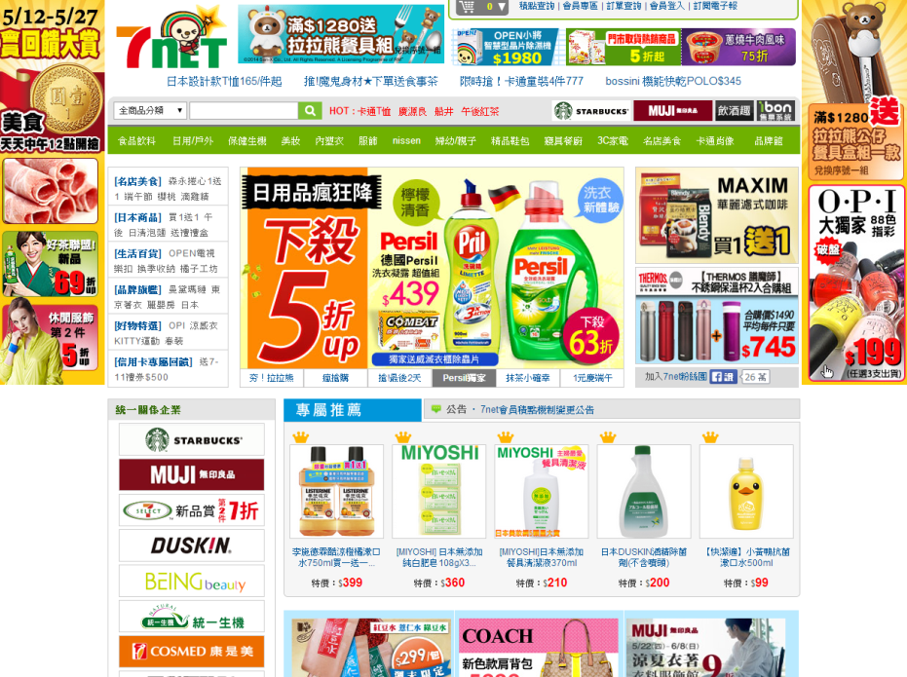
產品
行銷就是為了推廣產品，產品不只是有形的物品，可能還包括服務 (如王品集團強調服務至上)、創新的主意 (如智慧型手機上的 App)、資訊 (如 Google 搜尋與匯整使用者的資訊) 等項目。
4P 的概念
4C的概念
網路行銷的應用
圖 9-3 7-11 統一超商購物網站
(http://www.7net.com.tw/)

Slide 9
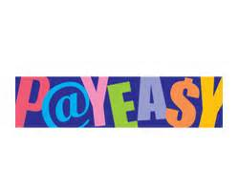
生活上的應用
PayEasy 的產品
在網路上銷售產品有其一定的困難度，特別是需要試用或是試擦的化妝品，困難度就更高了，但 PayEasy 透過強調女性市場並結合牛爾、Kevin 等知名的彩妝大師代言，且以較低的價格等在網路上闖出一片天，成為目前女性購物網站的龍頭，且持續的推出新產品與服務，期望能更加拓展自己的市場範疇。
4P 的概念
4C 的概念
網路行銷的應用

Slide 10
產品在網路上銷售的指標
4P 的概念
4C 的概念
網路行銷的應用

Slide 11
產品虛實轉換
4P 的概念
4C 的概念
網路行銷的應用

Slide 12
價格
(1/3)
1.撮合
所謂的撮合是由買方在網站上自由定價，表明願意支付的價格，再由e-Commerce 網站居中撮合，尋找可以提供產品或服務的賣方。
4P 的概念
4C 的概念
網路行銷的應用
圖 9-5 priceline.com 首頁
(http://www.priceline.com/)

Slide 13
價格
(2/3)
2.向上議價
向上議價即所謂「競價標購」，為顧客在網路上進行競價，由價高者得。
4P 的概念
4C 的概念
網路行銷的應用

Slide 14
價格
(3/3)
3.向下議價
向下議價或可稱為「群體議價」，主要是利用網際網路無遠弗屆的特性，將有意願購買相同商品的顧客集結起來相互合作，藉由群體的力量來達到規模經濟，進而獲得優惠價格
4P 的概念
4C 的概念
網路行銷的應用
圖 9-6 GOMAJI 銷售的產品
(http://www.gomaji.com/Taiwan_p54506.html)

Slide 15
網路群體議價
4P 的概念
4C 的概念
網路行銷的應用

Slide 16
生活上的應用
facebook 的揪團
網路可以讓消費者彼此聯絡，串連對某產品有興趣的消費者一同購買，藉此獲得較低的價格。目前就有許多業者透過 facebook 進行揪團，藉此吸引消費者下單，以便能跟供應商議價，取得更優惠的價格來讓更多的消費者上門，創造正向循環。
想一想：除了低價外，我們為什麼要加入facebook 團購？
4P 的概念
4C 的概念
網路行銷的應用

Slide 17
推廣
1.廣告 (Advertising)
廣告是利用付費的大眾媒體 (Paid Mass Media)，像電視、報紙或網站頁面等
2.公關 (Public Relation)
利用新聞報導或新聞事件，以不付費的方式，將產品或公司的相關資訊傳播給大眾。
3.人員銷售 (Personal Selling)
人員銷售是「一對一」或者「面對面」的小眾式溝通，銷售的人員就是訊息傳播的媒介
4.銷售促銷 (Sale Promotion)
銷售促銷就是在很短的期間，使用產品以外的一些刺激物 (Incentives)，刺激產品銷售的相關活動
4P 的概念
4C 的概念
網路行銷的應用

Slide 18
推廣策略的目標
4P 的概念
4C 的概念
網路行銷的應用

Slide 19
生活上的應用
感動行銷
2014 年國泰金控推出廣告——雨中慢舞篇，讓不同行業的民眾在大雨中跳舞，畫面中民眾回到小時候的樣子，代表著要回到小時候無憂無慮的時光，跳脫因現實生活壓力造成遺忘幸福的感覺。廣告推出後在網路上造成回響，創造出破百萬點閱率的成績。
「上一次感到幸福 是什麼時候？」 國泰金控-雨中漫舞篇-完整版
4P 的概念
4C 的概念
網路行銷的應用

Slide 20
通路
(1/2)
1.推播的方式 (Push)
推播的概念是指由企業的觀點，將產品或資訊傳遞給消費者知道，不需要瀏覽過多網頁，主動的將資訊傳遞出去，藉此吸引消費者造訪
目前最常見的推播方式有利用電子郵件、網路傳播與瀏覽器的應用三種
4P 的概念
4C 的概念
網路行銷的應用

Slide 21
通路
(2/2)
2.拉取的方式 (Pull)
拉取的方式是指以消費者的立場，利用廣告、推銷或其他工具，來引起消費者的興趣，使其主動到網站來找尋資訊。
客製化推薦：需多了解網路使用者與消費者心中的想法，以發展出正確及有效的途徑，讓經營者能夠做出適當的區隔與正確的決策
搜尋引擎：當消費者產生需求時，往往會利用搜尋引擎來快速查詢資料
3. Push 和 Pull 的配合 (Push + Pull)
4P 的概念
4C 的概念
網路行銷的應用

Slide 22
生活上的應用
廣告信的疲勞轟炸
相信讀者都有這樣的經驗：只要在網站註冊與提供 e-mail，之後，我們每天開啟網路信箱時，都會發現有無數的廣告信而將重要的信擠到後面，造成使用上的不便，而往往這些廣告信也都會直接被我們刪掉。
想一想：如果你是網站行銷負責人員，你會怎麼做來改善此一情況？
4P 的概念
4C 的概念
網路行銷的應用

Slide 23
4C 的概念
4C
顧客關係 (Consumer Relationship)
成本 (Cost)
溝通 (Communication)
便利 (Convenience)
4P 的概念
4C 的概念
網路行銷的應用

Slide 24
傳統行銷與網路行銷的比較
4P 的概念
4C 的概念
網路行銷的應用

Slide 25
顧客關係
網站要從每次跟消費者互動的過程中學習，藉此拉近與消費者之間的距離，透過關係行銷 (Relation Marketing) 的模式，來追求長久的利益並與顧客發展出持續且長期的關係
4P 的概念
4C 的概念
網路行銷的應用

Slide 26
關係行銷三元素
好的資料庫規劃
試驗與評估各種促銷工具
了解顧客的真正價值
4P 的概念
4C 的概念
網路行銷的應用

Slide 27
客製化與大量客製化的比較
4P 的概念
4C 的概念
網路行銷的應用

Slide 28
生活上的應用
客製化
現在許多網頁都有提供 RSS 的服務，像是各大部落格程式幾乎都有提供網頁的 RSS，只要版主進行網頁的更新，就會自動的將資訊傳送到訂閱者的電腦中，增加使用上的便利性。
4P 的概念
4C 的概念
大量客製化
Google 提供包括桌面搜尋、新聞或地圖等小工具，使用者可以依照自己的需要將工具新增到電腦中。此外，Google 的 iChrome 功能，結合了 iGoogle 以及Google now，可以讓使用者自行編撰，自由選擇要加入的網頁連結，讓使用者可做出專屬於自己的首頁。
網路行銷的應用

Slide 29
成本
1.貨幣成本 (Monetary Cost)
對於消費者而言，貨幣成本是指消費者獲取產品或服務時，所需付出的貨幣支出
2.非貨幣成本 (Non-Monetary Cost)
非貨幣成本的概念是非金錢上的損失，像是時間、精力與心理成本。
4P 的概念
4C 的概念
網路行銷的應用

Slide 30
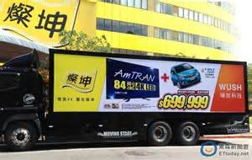
生活上的應用
燦坤的行銷
燦坤每一年都會舉辦會員封館大特賣，強調以市場最低價提供產品給會員，讓會員不用花時間比價，就能夠買到最低價的商品。同時，燦坤在定價時也採用畸零定價法，原本 1,000 元的產品，定價為 999 元，讓會員感覺便宜很多，但事實上，只便宜了 1 塊錢！
想一想：這樣定價會讓你覺得便宜嗎？
4P 的概念
4C 的概念
網路行銷的應用

Slide 31
溝通
(1/2)
網路的即時性、便利性與互動性等讓人們之間的溝通變得很簡單，任何人可以在任何時間傳遞許多訊息給許多人
透過網路可以讓許多人群聚在一起，達到「大眾而分眾、分眾變小眾」的現象
4P 的概念
4C 的概念
網路行銷的應用

Slide 32
溝通
(2/2)
社群的分類
1.消費者型社群
消費者型社群就是以消費者為主的網路社群。此社群的經營方式應該著重在「量身訂作」的客製化產品
2.產業型社群
產業型社群則是使產業結構改變、組織與組織的界線模糊、競合關係重整
3.溝通型社群
溝通型社群大致可分為主題公益性、社區型、興趣社團及公會型社群
4P 的概念
4C 的概念
網路行銷的應用

Slide 33
生活上的應用
遊戲公會
許多遊戲為了要增加玩家間的互動，都會讓玩家彼此之間成立公會，再讓各公會完成任務來取得獎勵，甚至還可以讓公會間彼此互打，藉此增加遊戲的變化性，也能提升玩家對於遊戲的投入程度。像是2013 年開始盛行的神魔之塔，就開放玩家成立公會。
4P 的概念
4C 的概念
網路行銷的應用

Slide 34
便利
便利是指消費者購買時的方便性
相較於傳統的行銷通路，網路行銷更重視便利的環節，在銷售過程中想辦法增加消費者購買的便利性
4P 的概念
4C 的概念
網路行銷的應用

Slide 35
生活上的應用
(1/2)
金城武與沈玉琳
網路行銷可以透過網友彼此的分享來創造出快速傳遞與有效提升知名度的效果，而這也成為許多企業與廣告商的主要營運模式，像是在 2013 年長榮航空與金城武、COLD STONE 與沈玉琳，雖然這兩位代言人的特色截然不同，但創造出來的宣傳效果卻不相上下。
2013 年 6 月金城武幫長榮航空拍攝的形象廣告「I SEE YOU」在網路上播映，在 facebook 上就造成洗版的效果，靠著金城武穿梭在法國巴黎、日本奈良與台東池上等地的畫面，特別是金城武穿著白衣、騎腳踏車在田野中奔馳的畫面，更是造成網友紛紛揪團要去台東，而此影片也讓長榮航空粉絲團人數成長超過 6 倍。
4P 的概念
4C 的概念
網路行銷的應用

Slide 36
生活上的應用
(2/2)
金城武與沈玉琳
同年度，冰淇淋品牌酷聖石 (COLD STONE) 則是以另一種方式找來藝人沈玉琳擔任代言人，拍攝「我要找名人」的短片，在網路上迅速爆紅，成為該時期YouTube 最熱門的影片，一週內的觀看次數就超過百萬，更造成網友的模仿，製作出多部的模仿影片。
台灣大部分網路使用者都很願意在網路上分享資料，且擁有創造力，願意在網路上創造與找尋資料，並在社群內分享，因此，企業如果能掌握網路使用者的偏好，就可以掌握龐大的商機。
想一想：如果你是企業主，你會如何透過網路來進行宣傳？
4P 的概念
4C 的概念
網路行銷的應用

Slide 37
故事行銷
(1/2)
1.告知身分
講述故事時，須先告訴消費者自己的身分，通常此時企業須根據故事塑造出最合適的形象
2.了解消費者
企業須透過平常的互動來了解消費者，仔細地觀察互動中的細節與經驗，藉此找出最佳的故事源頭
4P 的概念
4C 的概念
網路行銷的應用

Slide 38
故事行銷
(2/2)
3.關係連結
是指建立更好的關係，以掌握住消費者重視的溝通點，來傳遞最真實的感覺，藉此打動消費者的心
4.消費者參與
故事行銷的極致在於邀請消費者參與故事的發展
4P 的概念
4C 的概念
網路行銷的應用

Slide 39
生活上的應用
《那些年我們一起追的女孩》
2011 年，在電影《那些年我們一起追的女孩》正式上映前，其就已經在台北電影節首映，並且選定情人節當天 (8 月 6日) 為限定場，隨後在 8 月 12～18 日之間舉辦口碑場，一個禮拜的票房就破 2,000 萬元，8 月 19 日正式上映後，連破許多票房紀錄，網路上也出現許多討論的社群。
4P 的概念
4C 的概念
網路行銷的應用

Slide 40
感動行銷
要達到一個好的感動行銷，需要注意以下五項因素，包括對象、內容、時間點、設計和模式等。
1.對象：我們必須先接觸到正確的目標族群
2.內容：必須知道哪些內容能讓消費者感動
3.時間點：必須考慮時間的因素
4.設計：這裡是指內容的環境設計
5.模式：我們做好感動行銷的內容、時間點與設計等項目之後，最後要知道如何與消費者接觸
4P 的概念
4C 的概念
網路行銷的應用

Slide 41
微電影行銷
微電影是有完整故事情節的短片，長度沒有任何的標準，依據拍攝者自行決定拍攝的內容與長度，大多數的時間控制在 1～60 分鐘之間，其可以是公益推廣、行銷宣傳，也可以是個人創意的展現。
4P 的概念
4C 的概念
網路行銷的應用
圖 9-9 中華民國微電影協會
(http://www.micromovie.org.tw/)

Slide 42
微電影行銷
好的微電影需要具備下列的特性，包括故事性、劇情性、簡單性和吸引性等，分述如下：
1.故事性：通常一部好的微電影要有故事為基礎
2.劇情性：每一部微電影都應該有一個好的編劇來引導微電影的走向
3.簡單性：微電影的長度大多在 1～60 分鐘，要在這麼短的時間內完成一個故事是一件挑戰，需要簡單的編劇，透過直覺的劇情安排來表達出故事的概念
4.吸引性：微電影要能成功，需要具有吸引性，內容是由自己發想出來而非修改自別人的想法
4P 的概念
4C 的概念
網路行銷的應用

Slide 43
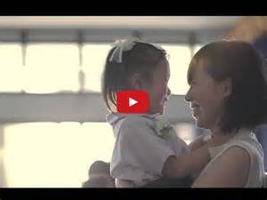
網路行銷案例探討
泰國的廣告
思考時間：哪種主題的微電影會讓你想要轉分享給朋友？
感動百萬人泰國廣告-【美麗的女性】

Slide 44
Thank You !

